Slide 1
20120629

Slide 2
P233～
  「細胞」をどうとらえるか
    ゲノム（遺伝子の総体≒DNA分子）を複製し、分配するための装置（容器）ととりあえずしておく
    １つの細胞中のゲノムが複製され、２つの娘細胞に入る。＝細胞分裂・細胞周期
    ゆっくりとした分子形成の中で自己複製の能力を獲得
    同時に、両極性（親水・疎水性）分子を形成
      リン脂質（単一の分子ではなく、様々な分子の総称）
        リン酸(phosphate)中心
      水の中にリン脂質を放り込むと２重の膜構造になる
      かつ、板状では端部が水に触れるので球状になり、その内部に水を取り込む
    リン脂質膜は風呂場の水に浮かべたピンポン玉のイメージ＝共有結合を一切持たず、動けるから

Slide 3
P237～
  原形質（細胞）膜の透過性
    以下、通りやすい順
      疎水性分子
        O2, CO2, N2, steroid, hormones
      小さな非荷電性極性分子
        H2O, urea, glycerol
      大きな非荷電性極性分子
        glucose, sucrose
      イオン
        細胞膜をほとんど通らない
    ２重膜は水を嫌う。水と仲のいいイオンはまず通らない
    ⇒小さいからいいというわけではない
    必要なものを取り込んだり、排出しなくてはならない
    ⇒タンパク質を膜に埋め込む
      カリウムチャンネル、アクアポリン（水ですらタンパク質で出し入れが必要）
      膜上のタンパクはある一つの構造上での顕著な特徴がある

Slide 4
P242
  エンドサイトーシス
    陥入を膜上に形成し、そこに分子を取り込む
P244～
  細胞内で区画化されて出来上がった細胞内器官
    細胞内器官はリン脂質２重膜が１層のものと２層のものがある
      １層は細胞膜の小胞由来
      ２層は？
        原核細胞の祖先のDNAが細胞の中にむき出し状態で存在
        中のDNAをくるむ陥入ができて核として存在（真核細胞）
        陥入に好気性細菌を取り込んで二層のリン脂質の二重膜をもつミトコンドリアを形成

Slide 5
P251～
  細胞周期とゲノムの分配
    細胞増殖＝細胞分裂
      周期的なDNA分子の複製と分配の繰り返し
    分裂期（M期のできごと）
      核膜の崩壊と再構成
        分裂において核膜の問題を解消
      染色体の凝縮と脱凝縮
        姉妹染色体が同じところに入らないようにする
      紡錘体の形成と崩壊
        そのための装置
      細胞質分裂
        ちょん切って別の細胞としてあげる
    分裂期の進行
      前期：核膜崩壊、凝縮した染色体の出現
      中期：紡錘体によって染色体が赤道面に整列
      後期：染色体が両極に移動
      終期：核膜、染色体、紡錘体で逆反応
      細胞質分裂

Slide 6
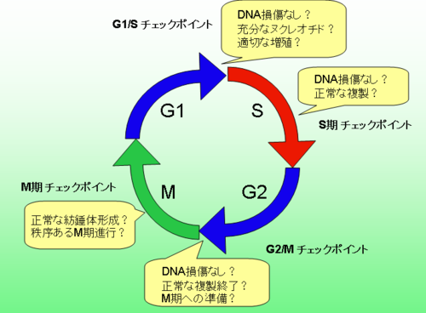
P255～
    M期：Mitosis 有糸分裂（この糸は「紡錘糸」）
    G1期：ギャップ
    S期：Synsesis 合成
    G2期：ギャップ
間期
inter phase

